Slide 1
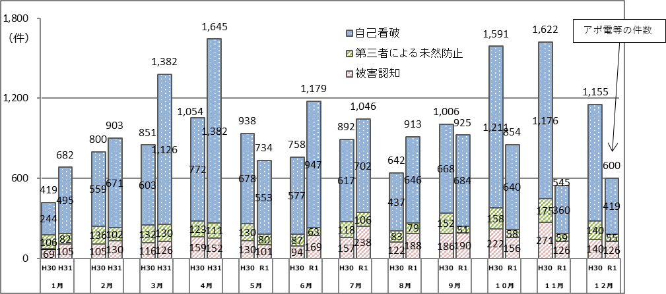
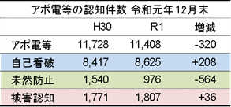
安まち通信
令和２年２月12日
大阪府安全なまちづくり推進会議
第 21 号
大阪府内の特殊詐欺認知状況【令和元年1２月末】
アポ電等の認知件数
※ アポ電等とは、特殊詐欺（詐欺・恐喝及び窃盗）の犯人が発信したと思われる電話、メール（SMS）、葉書（封書）のこと。
12月のアポ電等の認知件数は、11月と比べて約10.1%（55件）増加し、600件でした。
そのうち約69.8％（419件）は被害者自らが詐欺と気づき、約9.2％（55件）は家族・金融機関・コンビニ従業員等の第三者により未然に防止されており、被害として認知されたのは全体の約21.0％（126件）でした。
12月末のアポ電等の累計は、昨年と比べて320件減少しています。
特殊詐欺（詐欺・恐喝）の被害認知状況
【1２月中に認知件数が多かった手口】
○ 役所・銀行等を騙り、「還付金があります。
キャッシュカードが古いので交換します。」等と、
キャッシュカードをだまし取る手口が最も多く、
次いで、有料サイト管理者や料金回収業者等を騙り、
「利用料金が未払いである」などとメールを送りつけ、
コンビニでウェブマネーやビットキャッシュ等の電子
マネーを買わせる被害が多く発生しました。
特殊詐欺（窃盗）の被害認知状況
※ 特殊詐欺（窃盗）は、キャッシュカードをすり替えて盗む手口です。
【1２月中に認知件数が多かった手口】
○ 12月中は、警察官・金融庁等を騙り、「あなたの
キャッシュカードが偽造されて使われています。
キャッシュカードを確認させてください。お金が戻っ
てくるようにします。」等とだまして、被害者の家を
訪れ、カードを用意させた後、すり替えて盗む手口が
多く発生しました。
■ 令和元年（平成31年含む）中の特殊詐欺全体の認知件数は1,807件（暫定値）で、平成30年に比べ、36件の増加
となりました。
■ 役所や銀行を騙る手口では、「医療費の還付金がある」「年金が還ってくる」等と電話をかけ、その後に銀行職員
を騙る者が「還付金を受け取るためには、キャッシュカードを新しいものに交換する必要がある」等と電話した後、
自宅を訪れ、カードをだまし取る手口が増加傾向にありますので、十分に気をつけていただくようお願いします。

